Slide 1



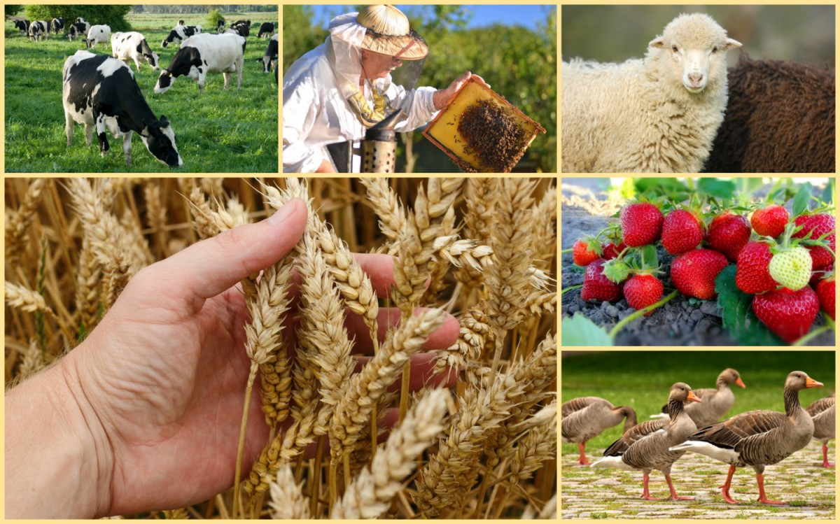
- твой первый шаг в успешное будущее!
СОЗДАН В РАМКАХ
СТРАТЕГИИ РАЗВИТИЯ ОБРАЗОВАНИЯ КУРСКОЙ ОБЛАСТИ ДО 2030 ГОДА И
В СООТВЕТСТВИИ С ПРОЕКТОМ «ПРОФЕССИОНАЛЬНАЯ ТРАЕКТОРИЯ»

Slide 2

ЦЕЛЬ ПРОЕКТА:
ПОПУЛЯРИЗАЦИЯ АГРАРНОГО ОБРАЗОВАНИЯ, СЕЛЬСКОХОЗЯЙСТВЕННЫХ И ИНЖЕНЕРНЫХ СПЕЦИАЛЬНОСТЕЙ, ПРОФЕССИОНАЛЬНАЯ ОРИЕНТАЦИЯ ШКОЛЬНИКОВ И ОРИЕНТИРОВАНИЕ ИХ НА ЖИЗНЬ И РАБОТУ В СЕЛЬСКОЙ МЕСТНОСТИ
ЗАДАЧИ:
Повышение степени осознанного выбора профессии сельскохозяйственного направления
Знакомство с современными направлениями развития сельского хозяйства в стране и регионе, формирующее раннюю профориентацию и самоопределение обучающихся;
Освоение и развитие через различные формы деятельности компетенций, необходимых для успешной самореализации;
Разработка проектов, направленных на личное развитие и популяризацию аграрного образования.

Slide 3

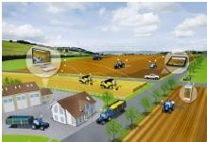
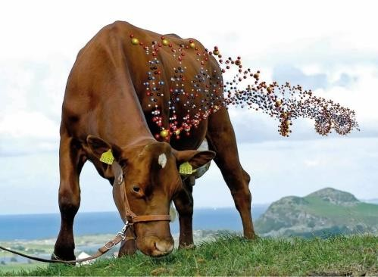
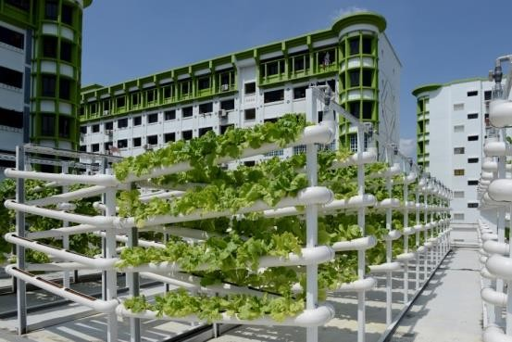
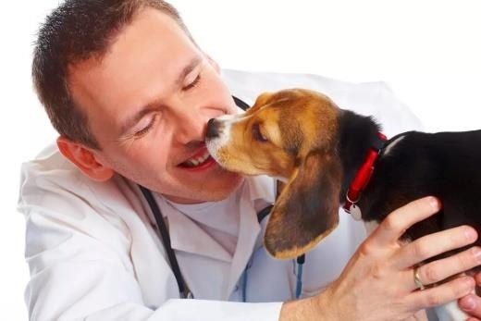
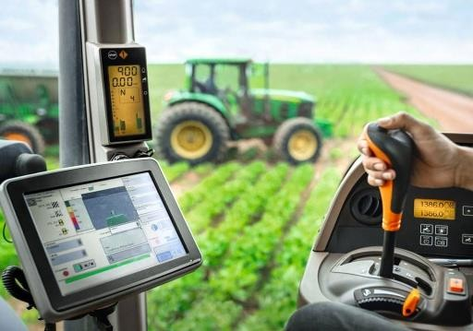
«ВВЕДЕНИЕ В АГРАРНЫЕ ПРОФЕССИИ.
ОСНОВЫ АГРАРНОГО ПРОИЗВОДСТВА»
1
2
3
4
5
ВВЕДЕНИЕ
В АГРОБИЗНЕС
БИОТЕХНОЛОГИИ
СИТИ-
ФЕРМЕРСТВО
ВЕТЕРИНАРИЯ
ИНЖЕНЕРНЫЕ
ТЕХНОЛОГИИ
Основы экономики
Экономика и управление
в агробизнесе
Подготовка стартапов в сфере АПК
Основы генетики и селекции животных
Технология производства продуктов питания животного происхождения
Основы растениеводства и садоводства
Ландшафтное проектирование и дизайн
Основы анатомии, физиологии и этологии животных
Клиническая диагностика
Оказание первой помощи домашним и сельскохозяйственным животным
Основные понятия о цифровизации в АПК
Технические системы
Ресурсосберегающие технологии

Slide 4

ФОРМЫ РАБОТЫ С УЧАСТНИКАМИ ПРОЕКТА:
1
2
3
4
5
ЛЕКЦИИ
ПРАКТИКУМЫ
МАСТЕР-КЛАССЫ
ЭКСКУРСИИ В КУРСКИЙ
ГАУ И НА ВЕДУЩИЕ
ПРЕДПРИЯТИЯ КУРСКОЙ
ОБЛАСТИ
ОНЛАЙН/
ОФЛАЙН,
ЭИОС
КОНСУЛЬТАЦИИ
ПРЕПОДАВАТЕЛЕЙ УНИВЕРСИТЕТА
ПО РЕАЛИЗАЦИИ
ПРОЕКТОВ
ИНТЕРАКТИВНАЯ ФОРМА
ОБУЧЕНИЯ И ОБМЕНА
ОПЫТОМ
РЕШЕНИЕ ПОЗНАВАТЕЛЬНЫХ
ПРАКТИЧЕСКИХ ЗАДАЧ,
А ТАКЖЕ ТВОРЧЕСКИЕ РАБОТЫ
С ИСПОЛЬЗОВАНИЕМ
СОВРЕМЕННОГО
ОБОРУДОВАНИЯ
ЭКСКУРСИИ В КОЛЛЕКЦИОНЫЙ
САД, ОРАНЖЕРЕЮ,
МУЗЕЙ FINARIUM,
ООО «ГРИБНАЯ РАДУГА»,
ООО «ЭКОНИВА»,
ООО «МИРАТОРГ»,
ООО «КОНТИ-РУС» И ДР.
        ЦЕЛЕВАЯ АУДИТОРИЯ:
ОБУЧАЮЩИЕСЯ 8-11 КЛАССОВ
ОБРАЗОВАТЕЛЬНЫХ УЧРЕЖДЕНИЙ КУРСКОЙ ОБЛАСТИ

Slide 5


ФОРМАТЫ ПРОВЕДЕНИЯ ЗАНЯТИЙ С АГРОКЛАССНИКАМИ
ФАКУЛЬТАТИВНЫЕ ЗАНЯТИЯ
ВЕДУТ ВЫСОКОКВАЛИФИЦИРОВАННЫЕ НАУЧНО-ПЕДАГОГИЧЕСКИЕ РАБОТНИКИ КУРСКОГО ГАУ,
ИСПОЛЬЗУЯ СОВРЕМЕННЫЕ ОБРАЗОВАТЕЛЬНЫЕ ТЕХНОЛОГИИ
КАЖДУЮ ПЯТНИЦУ С 15:00 ДО 15:45

Slide 6
ДОПОЛНИТЕЛЬНЫЕ ВОЗМОЖНОСТИ
ДОПОЛНИТЕЛЬНЫЕ ВОЗМОЖНОСТИ
1
2
3
4
Дополнительные баллы при поступлении
в Курский ГАУ
Эффективная подготовка к ЕГЭ
Дополнительная
подготовка по предметам естественно-научного и гуманитарного цикла
Встречи с руководителями и сотрудниками предприятий
5
6
7
Доступ в электронную информационно-образовательную среду (ЭИОС) и библиотеку Курский ГАУ
«Профессиональный тьюторинг»
(работа школьник + студент)
Участие в деятельности молодежных объединений

Slide 7
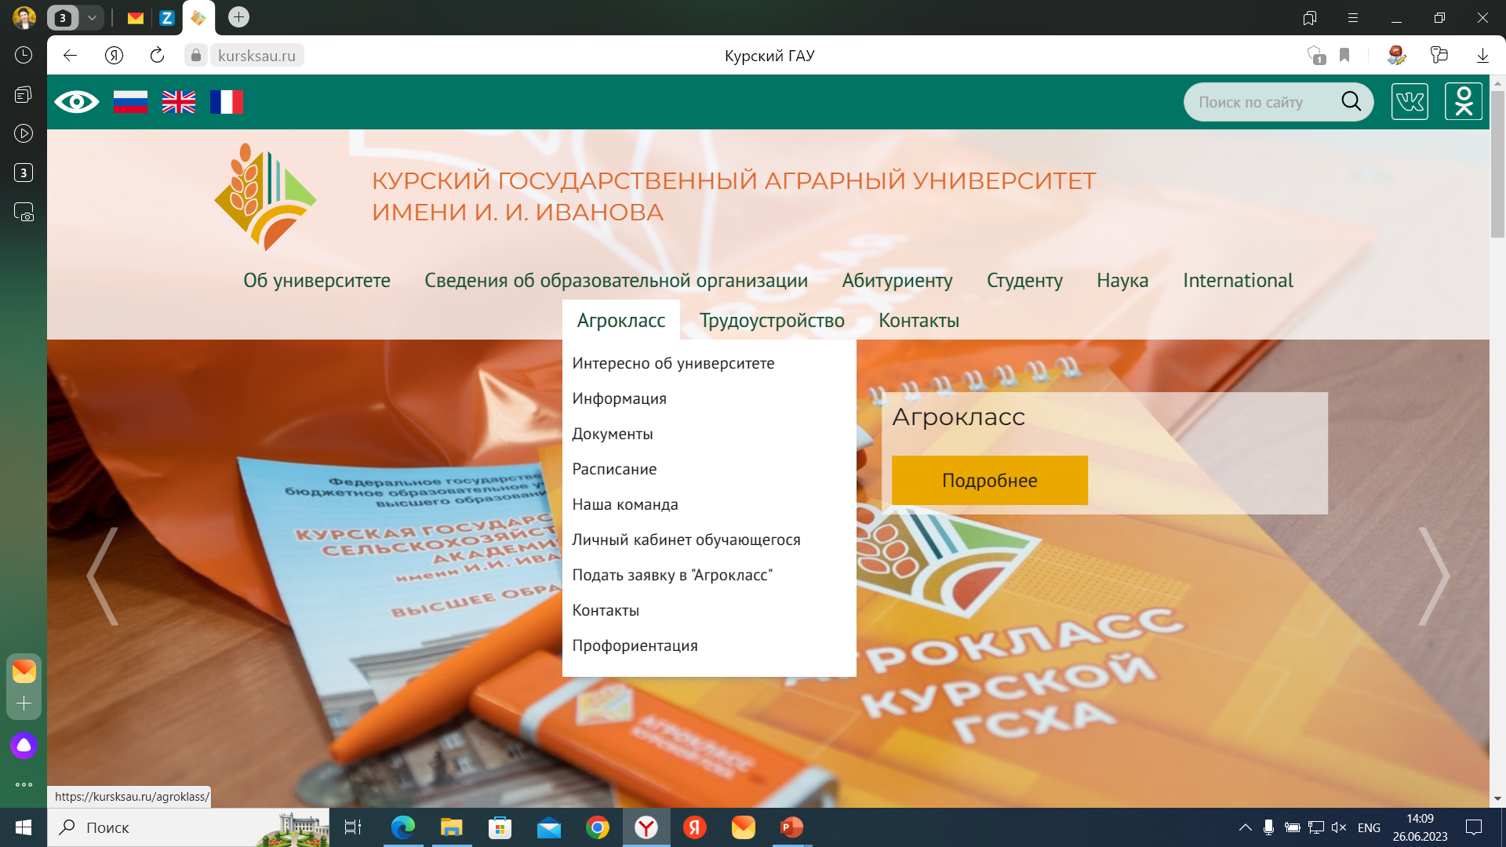





WWW.KURSKSAU.RU
СОЦИАЛЬНЫЕ СЕТИ:
КОНТАКТЫ: 8 (951) 321-03-01 GRECHANYK_EP@KGSHA.RU

